Slide 1
О заполнении справки о доходах, расходах, об имуществе и обязательствах имущественного характера с использованием специального программного обеспечения «Справки БК»: пошаговая инструкция

Slide 2
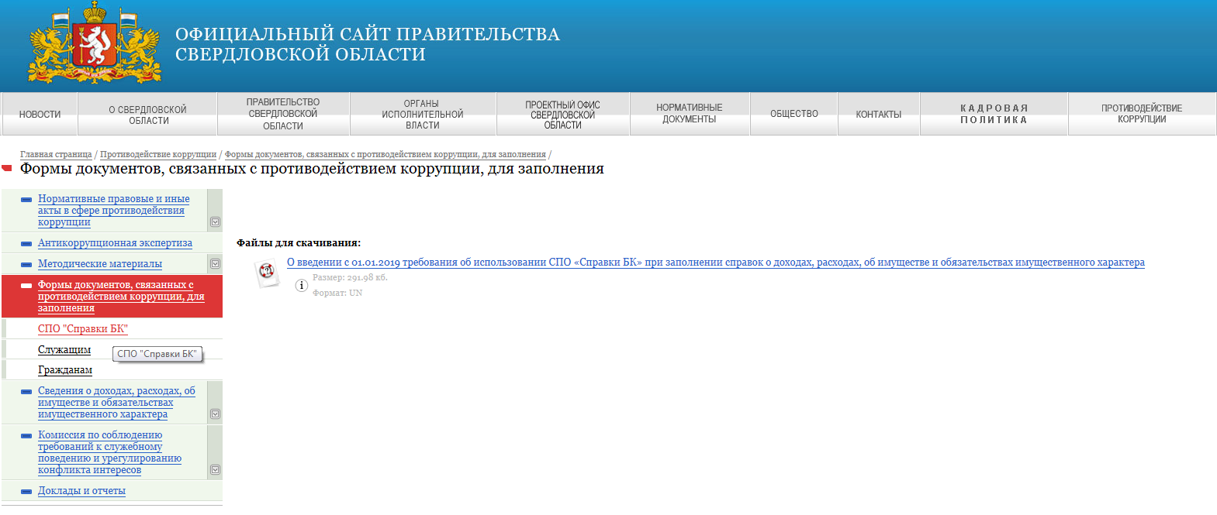

Slide 3
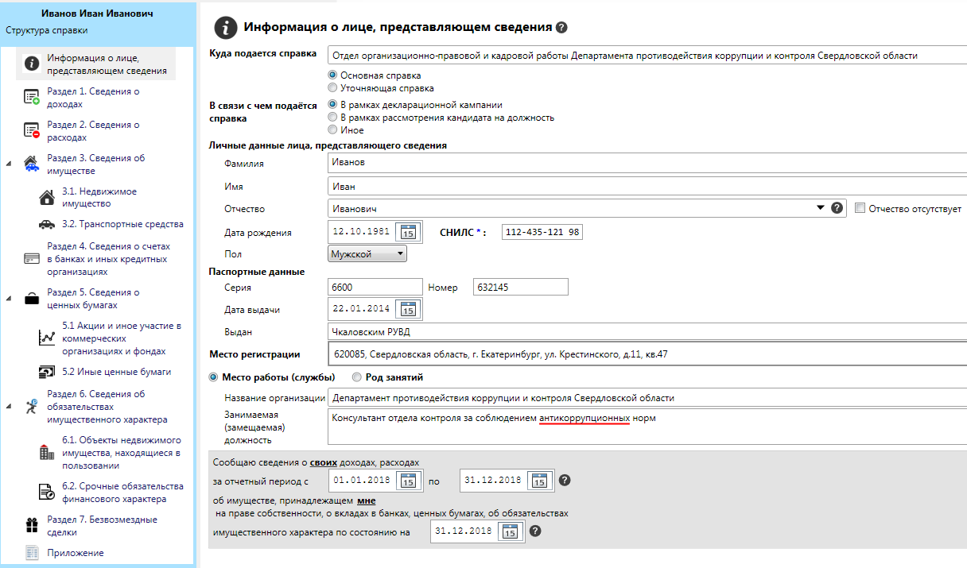
Титульный лист

Slide 4
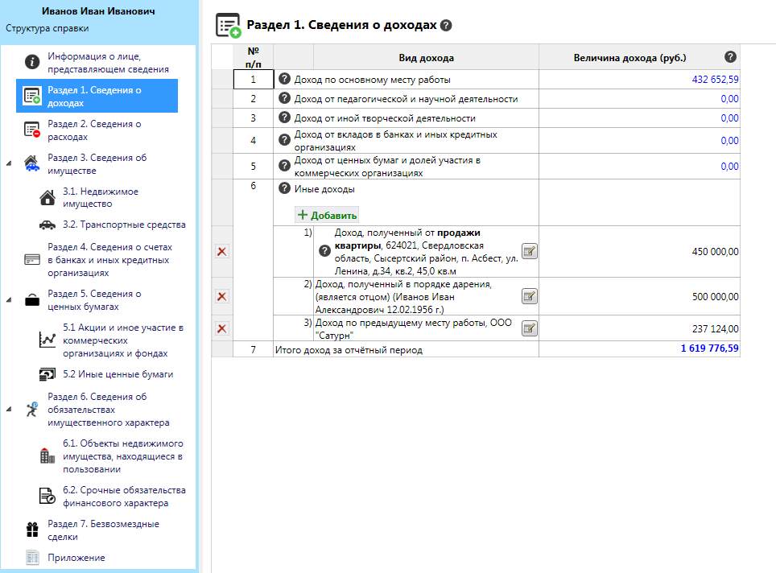
Раздел 1. Сведения о доходах
Справка о доходах 2-НДФЛ

Slide 5
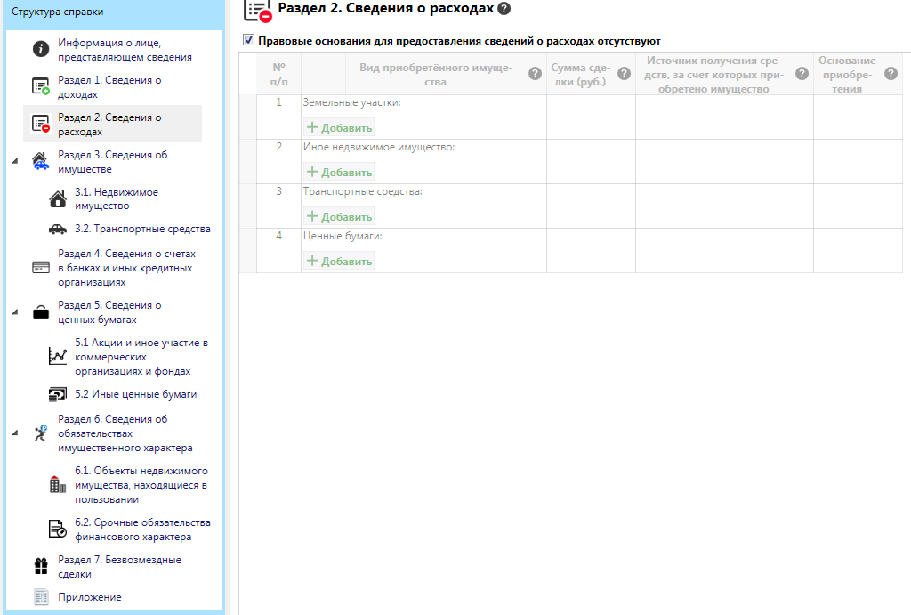
Раздел 2. Сведения о расходах

Slide 6
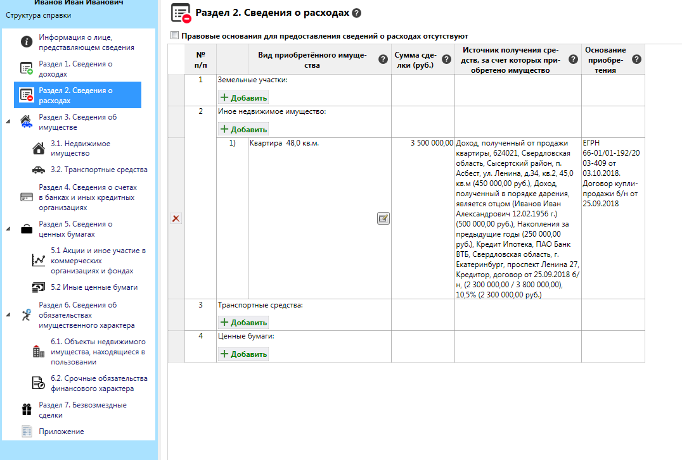

Slide 7
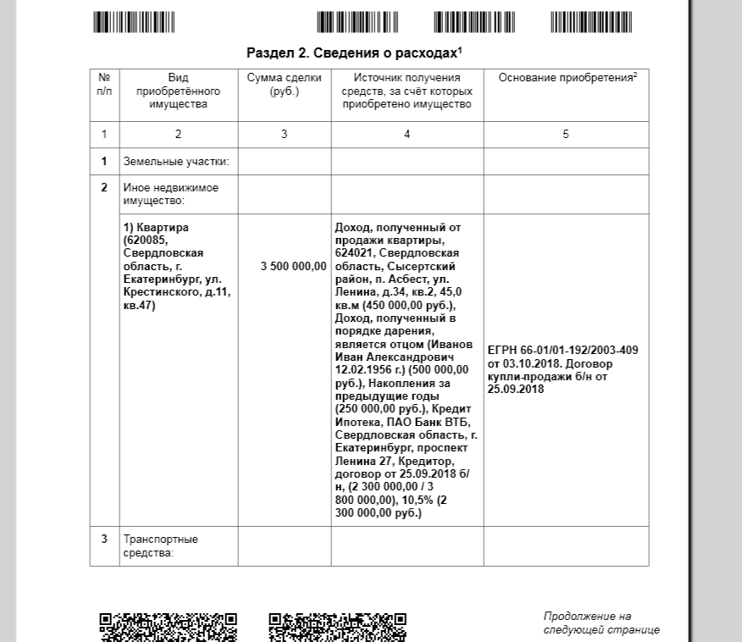

Slide 8
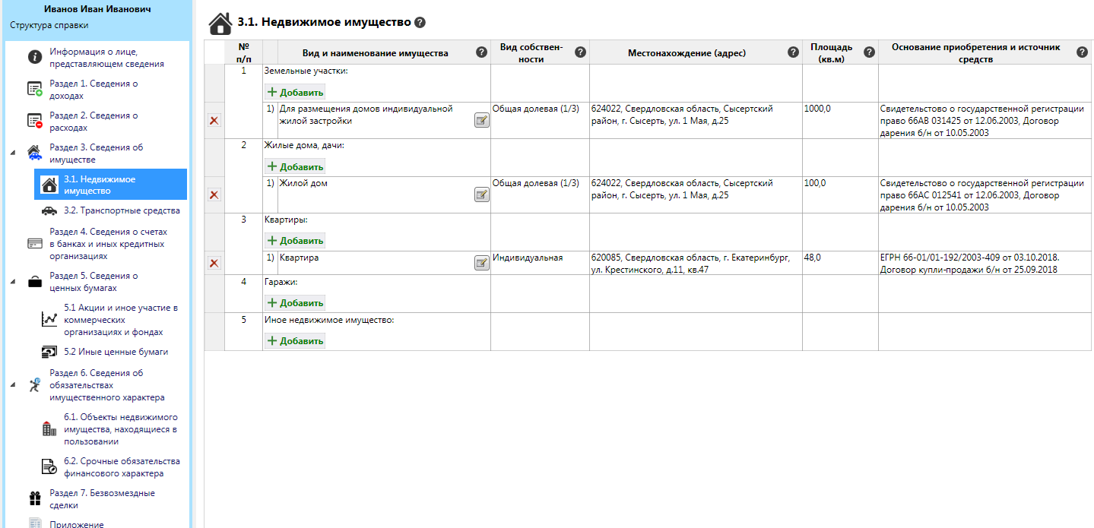
Раздел 3. Сведения об имуществе Подраздел 3.1 Недвижимое имущество

Slide 10
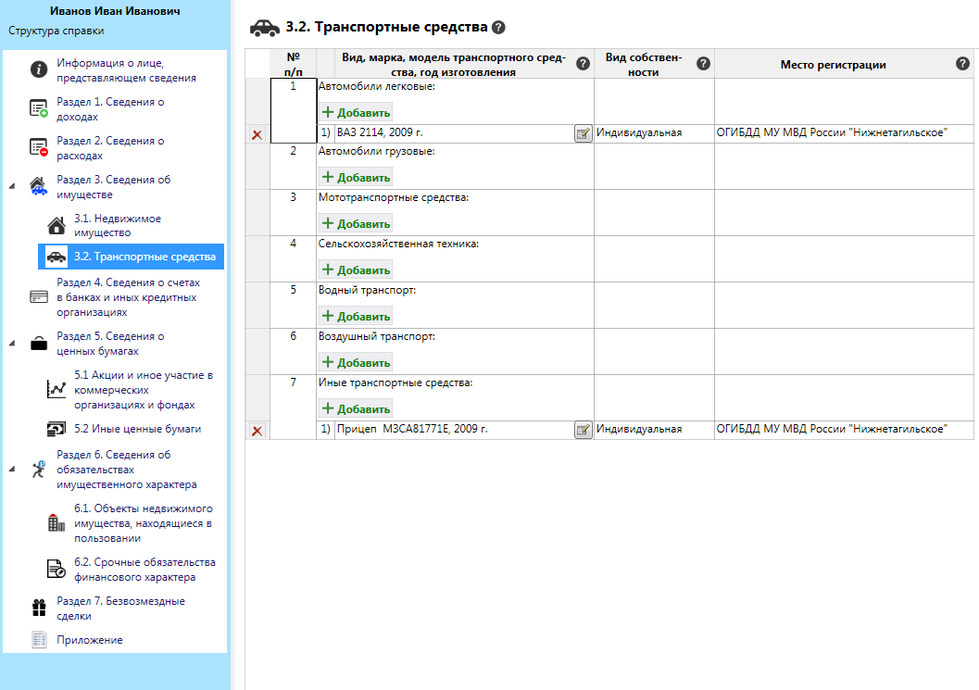
Подраздел 3.2 Транспортные средства

Slide 11
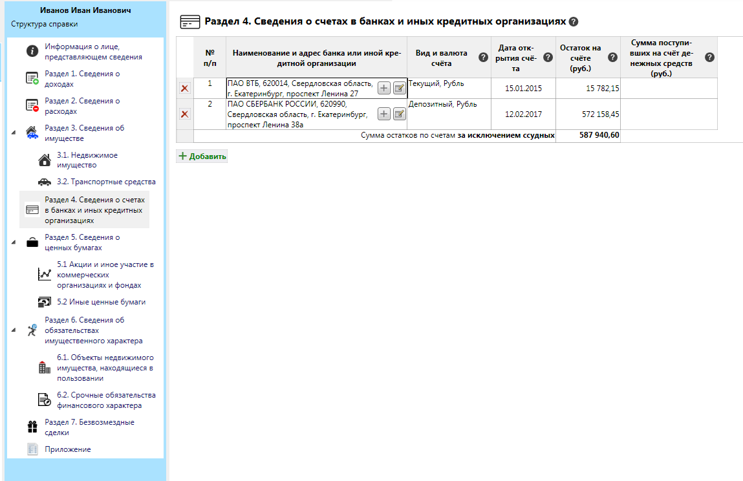
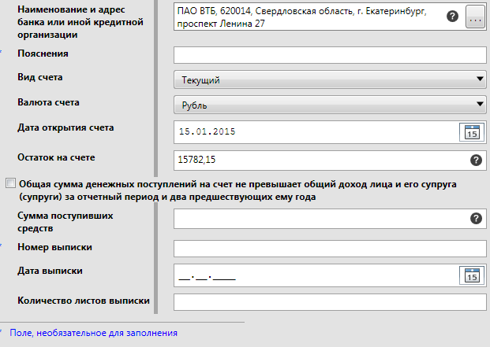
Раздел 4. Сведения о счетах в банках и иных кредитных организациях

Slide 12
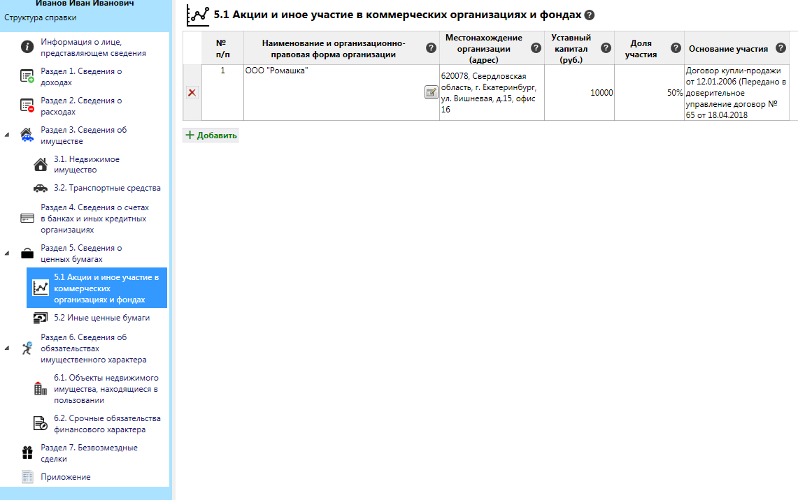
Раздел 5. Сведения о ценных бумагах Подраздел 5.1 Акции и иное участие в коммерческих организация и фондах

Slide 13
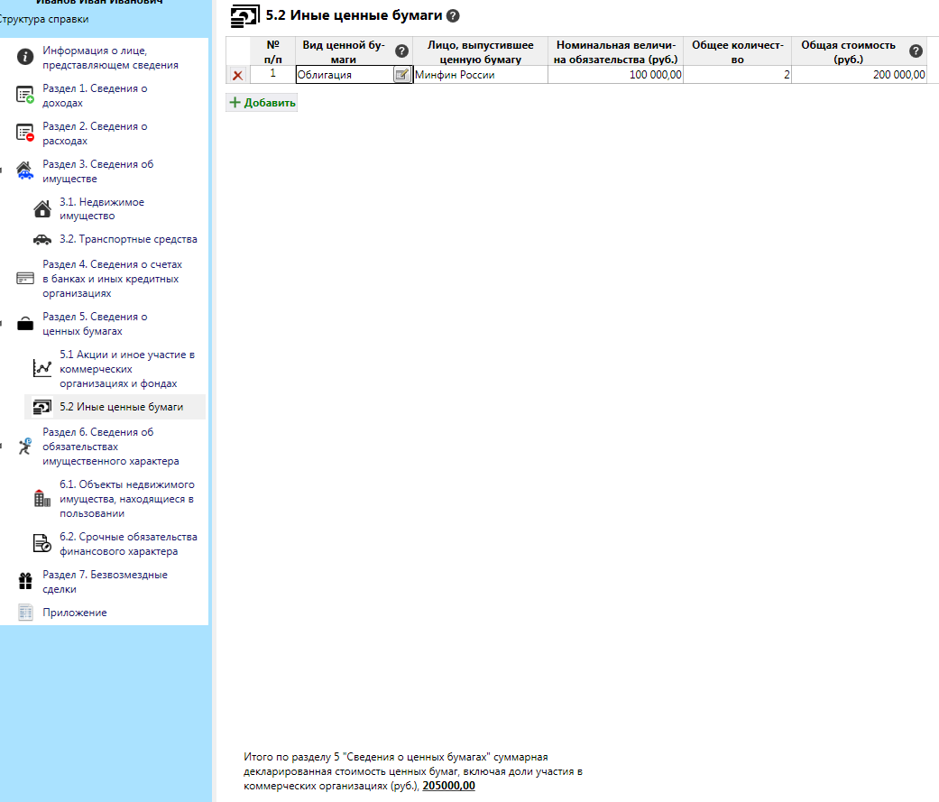
Подраздел 5.2 Иные ценные бумаги

Slide 14
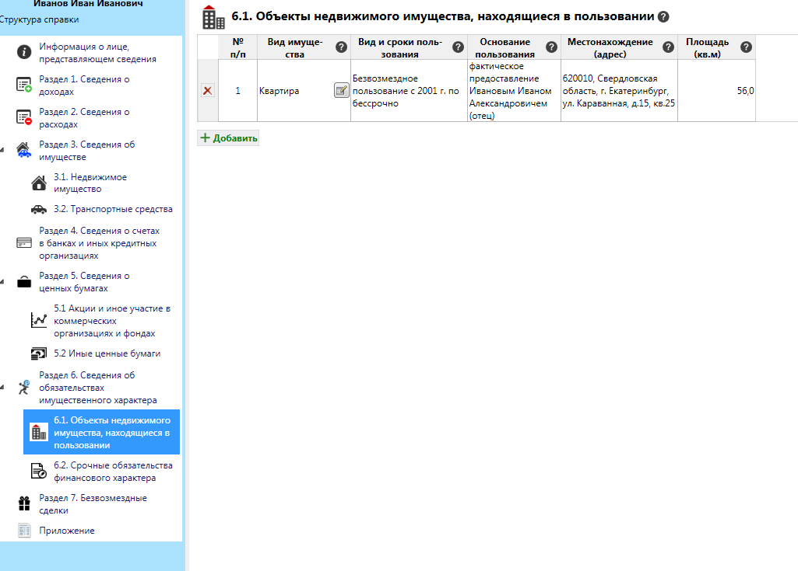
Раздел 6. Сведения об обязательствах имущественного характера Подраздел 6.1 Объекты недвижимого имущества, находящиеся в пользовании

Slide 15
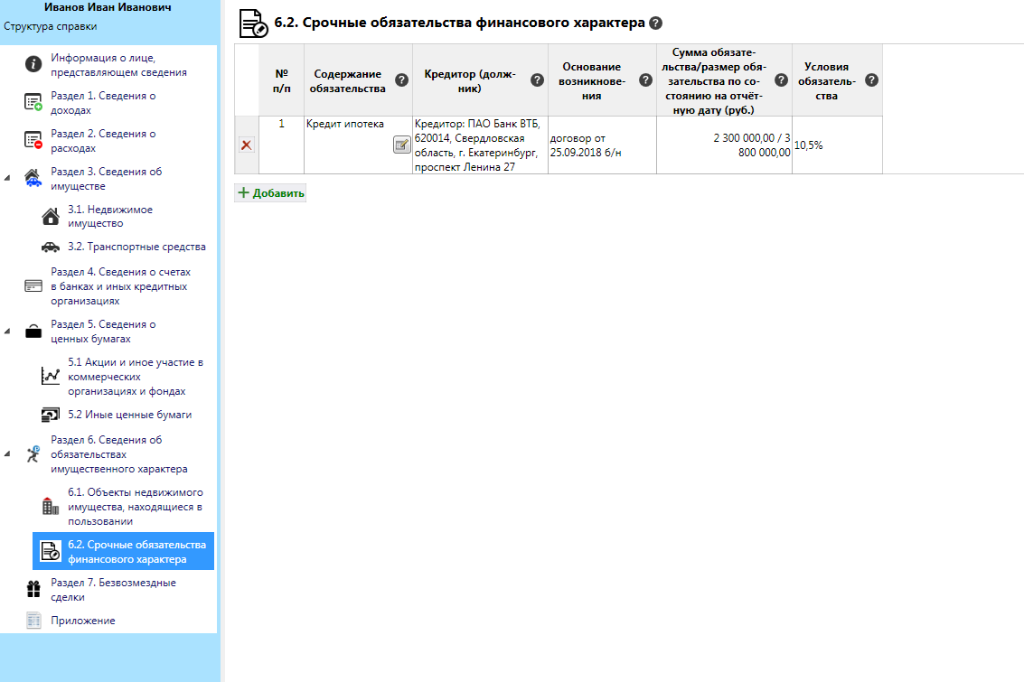
Подраздел 6.2. Срочные обязательства финансового характера

Slide 16
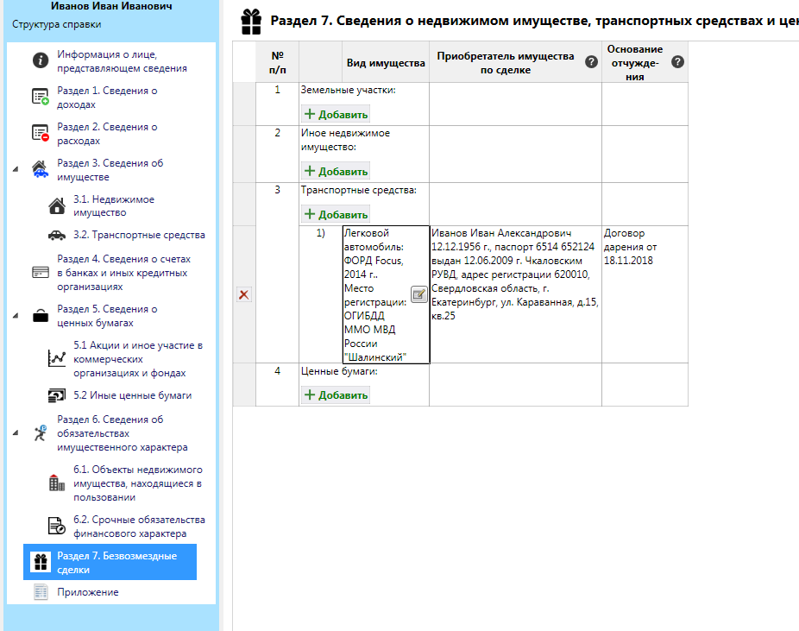
Раздел 7. Сведения о недвижимом имуществе, транспортных средствах и ценных бумагах, отчуждаемых в течение отчетного периода в результате безвозмездной сделки

Slide 17
